Slide 1
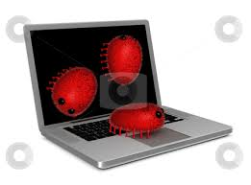
আজকের ক্লাসের সবাইকে ফুটন্ত লাল গোলাপ এর শুভেচ্ছা।

Slide 2
পরিচিতি
মোঃ আলমগীর হোসেন
সহকারি শিক্ষক(আইসিটি)রহিমাপুর ফাজিল মাদ্রাসা পত্নীতলা, নওগাঁ ।
মোবাইল - ০১৭২৩৬২৬১০৮
বিষয়ঃ তথ্য ও যোগাযোগ প্রযুক্তি
অষ্টম শ্রেণি
অধ্যায়ঃ তৃতীয়
আজকের পাঠঃ কম্পিউটার ভাইরাস
সময়ঃ ৫০মি
তারিখ – ১৮/১২/২০১৯

Slide 3
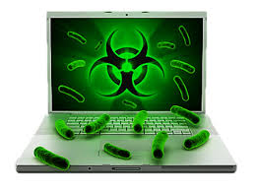
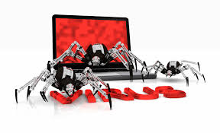
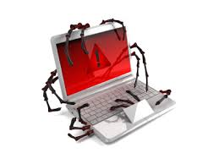
এসো নিচে আমরা কিছু ছবি দেখি
উপরের ছবিগুলোর মাধ্যমে কি বুঝতে পারছ।

Slide 4
আজকের পাঠ
“ কম্পিউটার ভাইরাস ”

Slide 5
শিখনফল
এই পাঠ শেষে শিক্ষার্থীরা----
ভাইরাস কি ?
কম্পিউটার কিভাবে ভাইরাসে আক্রান্ত হয় ?
ভাইরাসের ক্ষতিকারক দিকগুলো কি কি ?
ভাইরাস থেকে মুক্তির উপায় কি কি ?

Slide 6
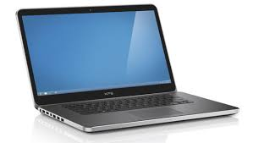
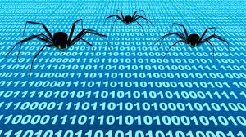
কম্পিউটার ভাইরাস কি
যে প্রোগ্রাম কম্পিউটার মেমোরিতে গোপনে বিস্তার লাভ করে
মুল্যবান প্রোগ্রাম ও তথ্য নষ্ট করা ছাড়া ও কম্পিউটারকে অচল
করে দেয় , এ ধরনের প্রোগ্রামকেই ভাইরাস বলা হয় ।

Slide 7
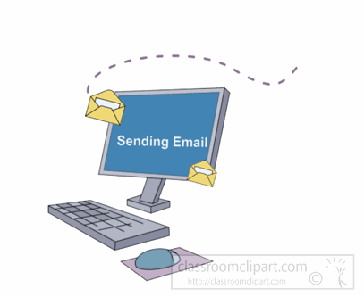
কম্পিউটার ভাইরাস
ভাইরাস নিজে নিজেই কপি হয় এবং ব্যবহারকারীর অজান্তে কম্পিউটারকে আক্রমণ করে ।

Slide 8
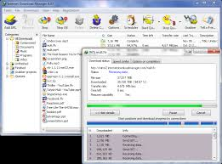
কম্পিউটার ভাইরাস
ডাউনলোড করার সময় ভাইরাসটাও কপি হয়ে ডাউনলোড হয়ে যায়।

Slide 9
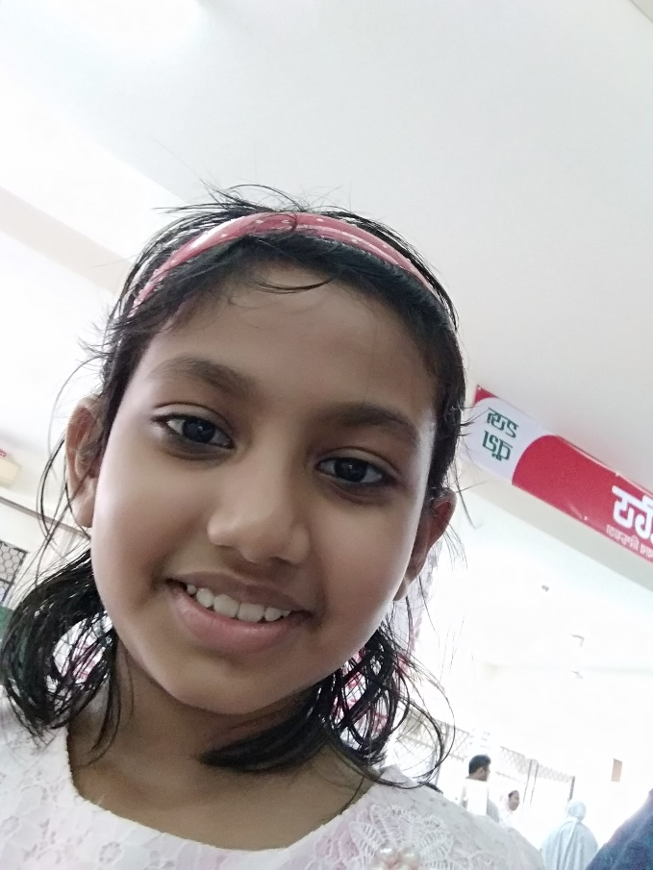
একক কাজ
ভাইরাস কি ?

Slide 10
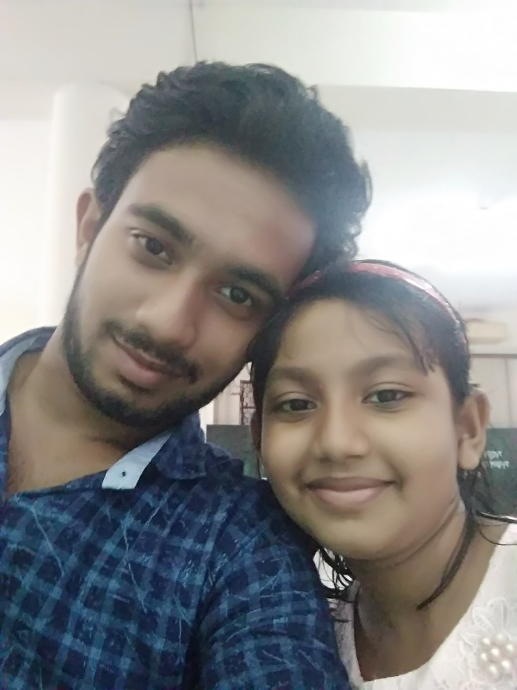
জোড়ায় কাজ
ভাইরাস কম্পিউটারের সিস্টেমের কাজকে কী করতে পারে ?

Slide 11
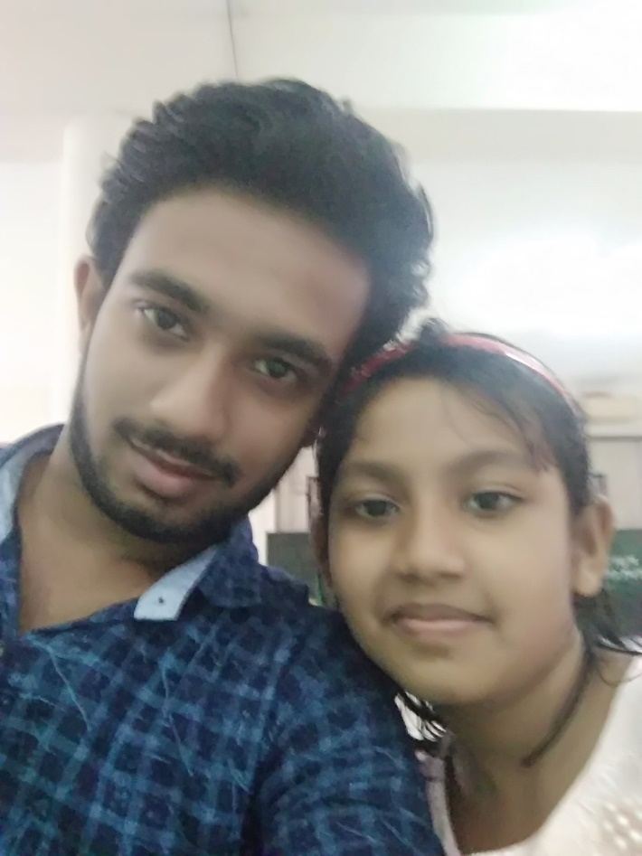
দলিয় কাজ
কম্পিউটার ভাইরাসমুক্ত রাখার উপায় কি ?

Slide 12
মুল্যায়ন
ভাইরাস বলতে কী বুঝায়?
কে, কত সালে ভাইরাসের নামকরণ করেন?

Slide 13
বাড়ির কাজ
কম্পিউটার ভাইরাসে আক্রান্ত বোঝার উপায় কি কি লিখ ?

Slide 14
ধন্যবাদ

